Slide 1
Silvije Strahimir Kranjčević
Radila Una Podić

Slide 2
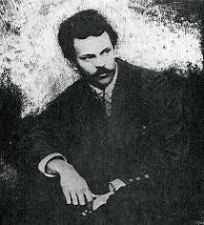
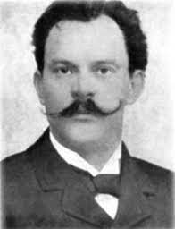
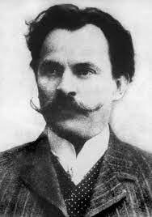
Silvije Strahimir Kranjčević jedan je od najpoznatijih hrvatskih pjesnika iz književnog razdoblja realizma. Rođen je 17. februara 1865. u Senju, a umro u Sarajevu 29. oktobra 1908.

Slide 3
Obrazovnje
U svom rodnom mjestu je pohađao osnovnu školu i gimnaziju, a gimnaziju je napustio bez mature zbog svoje buntovne prirode.
1883. godine odlazi u Rim gdje studira u “Collegium Germanico-Hungaricum” na zamolbu senjsko-morduškog biskupa Jurja Posilovića.
1884. godine pokazuje želju za polaganjem mature, ali mu zamolba mu biva odbijena. Nakon dobivene diplome u Rimu, vraća se u Hrvatsku.
Uz potporu Josipa Jurja Strossmayera, nastavlja naobrazbu za učitelja na preparandiji u Zagrebu. 1886.godine postaje učiteljem hrvatskog i njemačkog jezika te povijesti i zemljopisa.

Slide 4
Pisanje
Ukupno je objavio 421 pjesmu. Iza sebe je ostavio četiri zbirke poezije: “Bugarkinje” (1885), “Izabrane pjesme” (1898), “Trzaji” (1902) i “Pjesme” (1908). Posmrtno je 1912. tiskan izbor proznih radova “Pjesnička proza”, a 1967. godine kritičko izdanje “Sabrana djela”. Napisao je i stihove opere u tri čina “Prvi grijeh”.

Slide 5
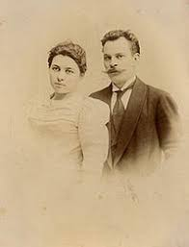
Privatni život
1894. godine počinju se javljati prvi simptomi bolesti i započinje liječenje u Lipiku, nakon čega se vraća u Senj.
1898.godine, upravo na njegov rođendan, Silvije se oženio za Gabrijela Ana Kašaj, u njegovim pismima i pjesmama poznatija kao Ela. Nakon vjenčanja, vraća se u Zagreb.
Četiri godine iza toga biva prvi puta operiran u Sarajevu.
1904. Silvije i Ela dobivaju kći Ivanu Višnju. Liječenje nastavlja u Beču, gdje su mu operirani kamenci u mjehuru.
Nakon mukotrpnih liječenja, Silvije umire 29.10.1908. godine u svom stanu u Sarajevu. Pokopan je u Koševu, na groblju sv. Josipa.

Slide 6
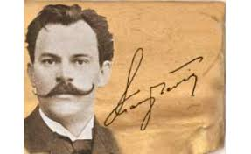
Mojsije, Silvije Strahimir Kranjčević
„Mrijeti ti ćeš kada počneš sam u ideale svoje sumnjati!“

Slide 7
Hvala na pažnji!
Izvori: Wikipedia.org, Biografija.com

